Slide 1
Тема исследовательской работы: «Опасность, которая рядом»
Автор работы: Русских Алина, ученица 9 «К» класса МБОУ СОШ №8

Slide 2
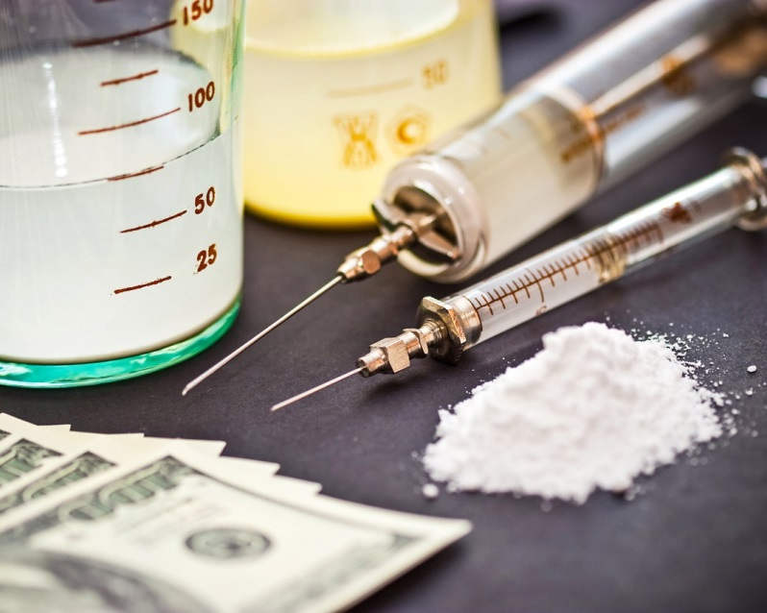
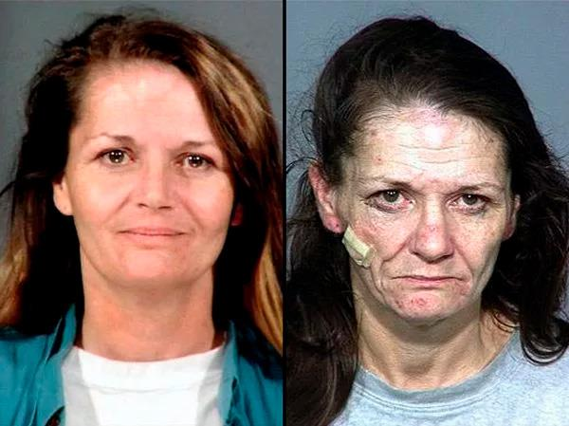
Цель работы –изучить материал о влияния наркотических средств на организм человека, в особенности на будущих матерей и рожденных наркоманами детей г. Краснокамска и оказать посильную помощь таким семьям.

Slide 3
При написании работы поставлены задачи: 1) Провести беседы со специалистами и врачами, которые работают в данной сфере деятельности на территории Краснокамского городского округа. 2) Изучить статистику заболеваний наркотическими расстройствами, зарегистрированными в г.Краснокамск. 3)Помочь детям, которые попали в трудную жизненную ситуацию через организацию и проведение благотворительной акции.

Slide 4
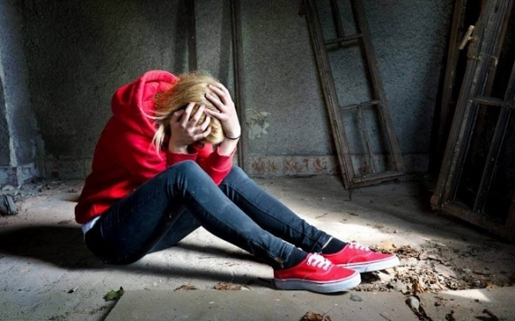
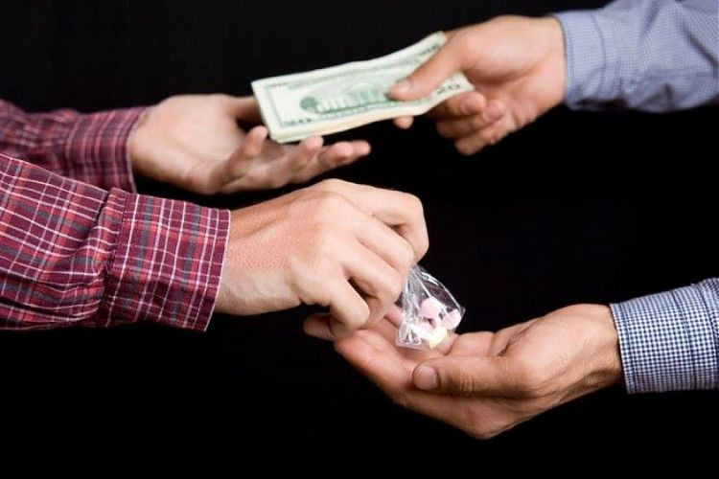
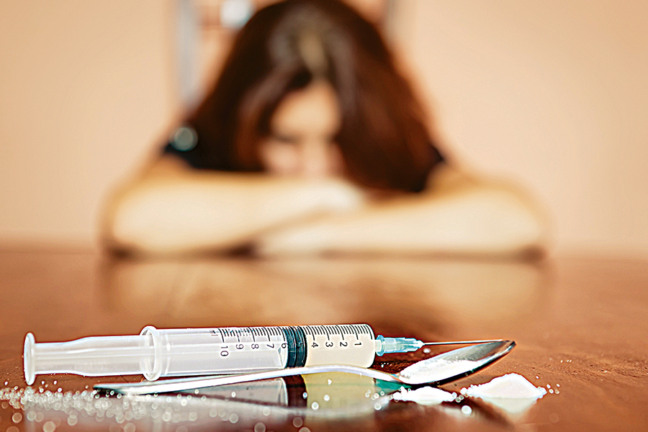
Проблема:

Slide 5
По распространению наркологических заболеваний по возрастам:
Наименование | Зарегистрировано заболеваний в 2019:
 | Всего | в том числе в возрасте:
 |  | 0-14 лет | 15-17 лет | 18-19 лет | 20-39 лет | 40-59 лет | 60 лет и старше
всего | 887 | 14 | 84 | 52 | 429 | 266 | 42
в том числе: алкогольные психозы | 26 |  |  |  | 12 | 11 | 3
синдром зависимости от алкоголя (алкоголизм) | 287 |  |  | 2 | 101 | 150 | 34
синдром зависимости от наркотических веществ (наркомания) | 187 |  | 1 |  | 119 | 67
синдром зависимости от ненаркотических психоактивных веществ (токсикомания) | 3 |  |  |  | 3
Пагубное (с вредными последствиями) употребление: алкоголя | 192 | 10 | 63 | 39 | 64 | 12 | 4
наркотиков | 177 | 2 | 16 | 8 | 124 | 26 | 1
ненаркотических ПАВ | 15 | 2 | 4 | 3 | 6

Slide 6
Среди несовершеннолетних в 2018 и 2019 годах:
 | 2018 год |  |  |  | 2019 год
 | Впервые выявлено |  | всего |  | Впервые выявлено |  | всего
 | 0-14 | 15-17 | 0-14 | 15-17 | 0-14 | 15-17 | 0-14 | 15-17
все наркол. заболевания | 3 | 25 | 14 | 75 | 9 | 24 | 14 | 84
алк. психоз
алкоголизм
наркомании |  | 1 |  | 1 |  |  |  | 1
токсикомании
гр. риска по алкоголизму | 3 | 20 | 7 | 60 | 7 | 14 | 10 | 63
гр. риска по наркомании |  | 4 | 1 | 12 | 2 | 10 | 2 | 16
гр. риска по токсикомании |  |  | 6 | 2 |  |  | 2 | 4

Slide 7
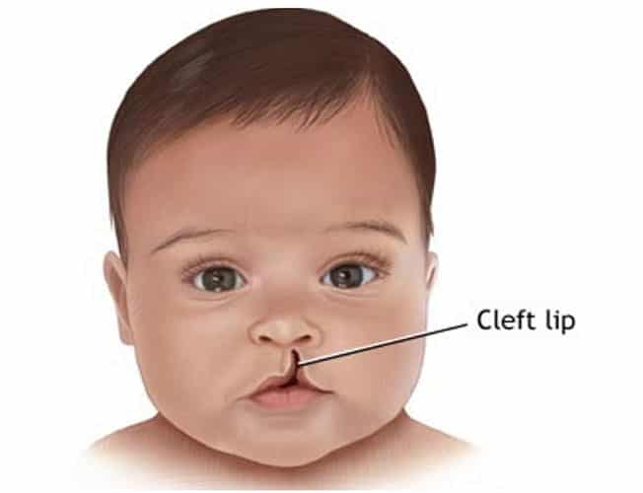
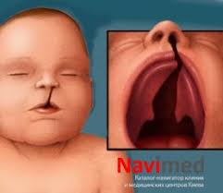
Патологии (мутации)- «заячья губа» и «волчья пасть»

Slide 8
Результаты тестирования:

Slide 9
Результаты тестирования:

Slide 10
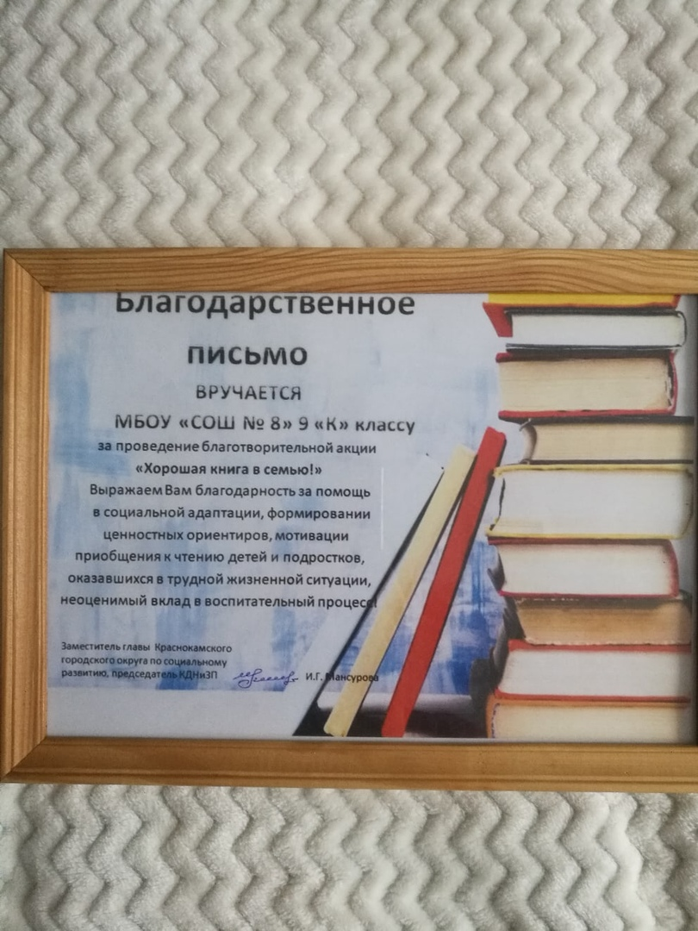
Акция «Хорошая книга в семью»

Slide 11
Спасибо за внимание!

